Slide 2
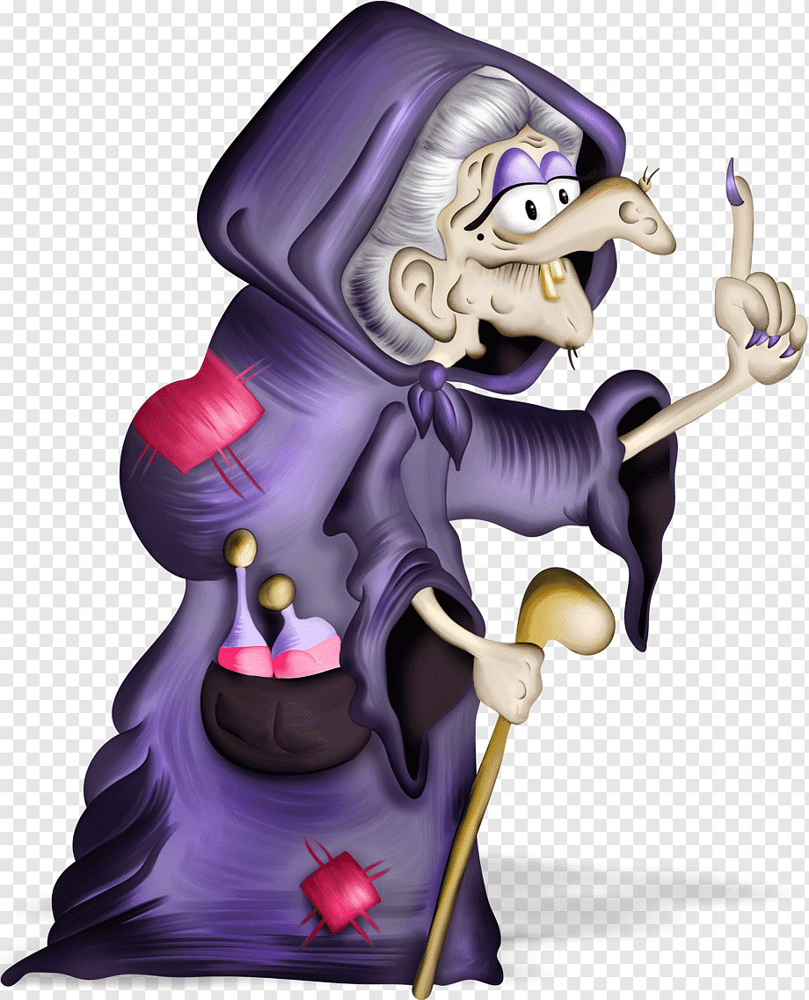

Slide 4
2 С Т О Л

Slide 5
Расставьте нужные знаки.
>
=
>
>
=
>

Slide 6
Назовите школьные принадлежности на указанные буквы.
Л
К
П
Т

Slide 7
Определите флаг России.

Slide 8
Составьте схему к слову.
Ш
К
О
Л
А

Slide 9
Решите задачи.

Slide 10
Назовите дни недели.

Slide 11
Вспомните правила безопасности…

Slide 12
Угадайте, из какой сказки эти предметы.

Slide 13
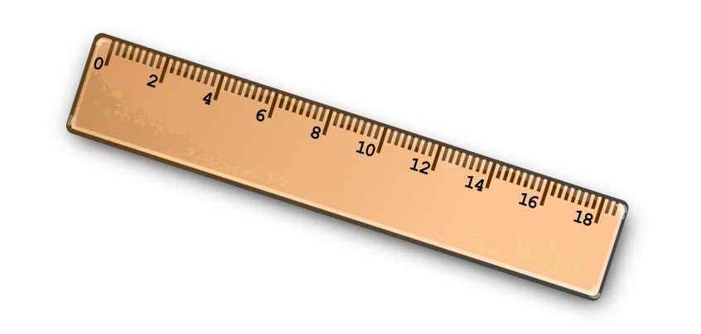
Посчитайте слоги.

